Slide 1
Montagem de Genomas
Universidade de São Paulo
Centro de Energia Nuclear na Agricultura
CEN5789 - Genômica e Bioinformática
Anna Carolina Fernandes
Graciela Vieira Paulin
Prof.Diego Maurício Riaño Pachón
Piracicaba
2019

Slide 2
Sumário
Histórico
Tipos de dados
Montagem de genoma
Tipos de montagem de genoma
Estratégias
Vantagens
Desvantagens
Avaliação de montagem

Slide 3
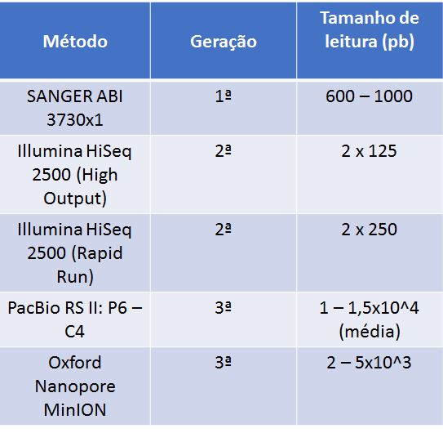
Evolução das Tecnologias de Sequenciamento
SHORT-READS
LONG-READS

Slide 4
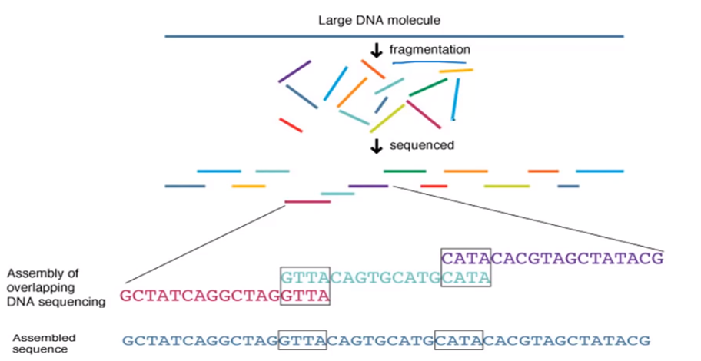
Sequenciamento SHOTGUN

Slide 5
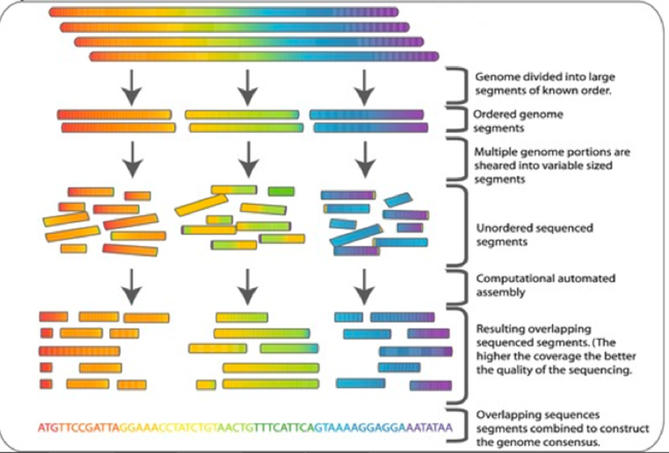

Slide 6
Tipos de Dados
Sequências de leitura curta
Valores de escore de qualidade de leitura

Slide 7
Tipos de Dados
Dados de NGS - leituras emparelhadas
Single-end Reads
Paired-end Reads
Mate-pair Reads

Slide 8
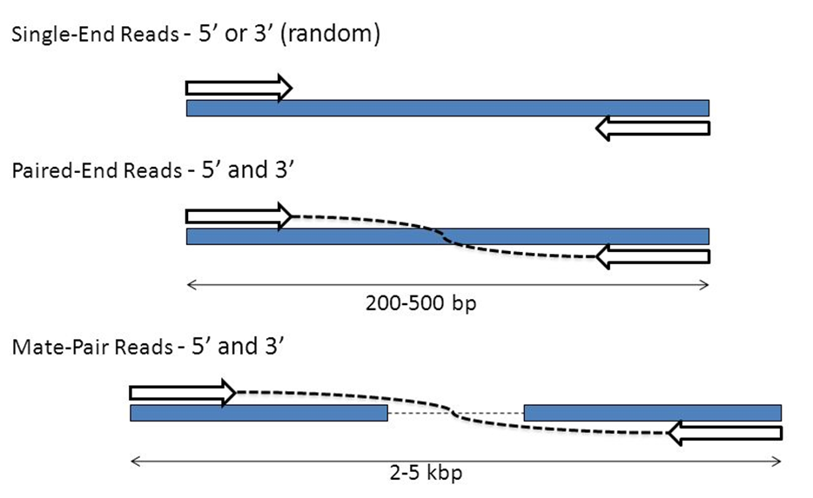
Bibliotecas NGS

Slide 9
Paired-End Reads x Mate-Pair Reads
Paired-end
Sequenciamento de ambas as extremidades por adaptadores
Mate-pair
Sequenciamento mais trabalhoso por causa do tamanho
Biotinilação
Circularização do DNA
Paired-end
Notes:
BIOTINILAÇÃO: é um processo pelo qual a biotina é conjugada com uma variedade de moléculas por exemplo: enzimas, ácidos nucleicos ou anticorpos. O pequeno tamanho da molécula de biotina permite a ligação às referidas estruturas sem que ocorram alterações ao nível das suas características imunológicas ou físicas. A biotinilação é aplicada a ácidos nucleicos para utilização em ISH (in situ hibridization). A biotina é uma vitamina que pode ser acoplado a diferentes tipos de biomoléculas e ainda ser reconhecida pela estrept(avidina), devido à elevada constante entre eles. Esta forte interação estreptavidina-biotina é extremamente útil para anexar biomoléculas biotiniladas em suporte sólido ou materiais inorgânicos (incluindo nanopartículas magnéticas e metálicas, materiais transdutores e plataformas). A biotinilação fornece uma ferramenta versátil para marcar biomoléculas a fim de alcançar uma leitura óptica, de fluorescência ou eletroquímica com sensibilidade melhorada. Esta interação tem sido utilizada durante anos em muitos em métodos bioanalíticos, incluindo métodos baseados em DNA e imunoensaios.

Slide 10
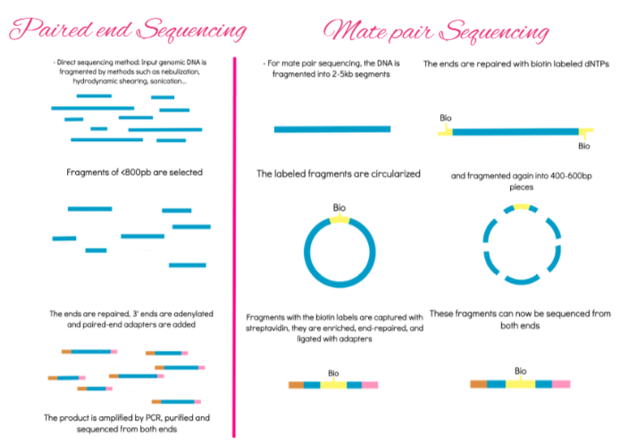

Slide 11
Cobertura de Sequenciamento
A cobertura esperada é o número médio de vezes que se espera que cada nucleotídeo seja sequenciado, dado um certo número de leituras de determinado comprimento e, a suposição de que as leituras estão distribuídas aleatoriamente através de um genoma idealizado.
Prof. média de cobertura = $\frac{Comprim. de leituras x Quant. de leituras}{\text{Comprimento} \text{do} \text{G}\text{enoma} }$

Slide 12
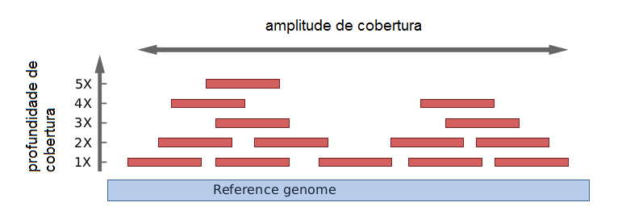

Slide 13
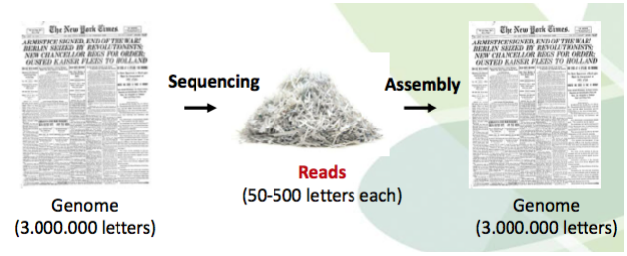
Montagem de Genomas
Envolve conjunto de procedimentos em que se busca organizar um grande número de sequências curtas de DNA em um espaço linear, com o objetivo de representar a molécula de DNA que compõe cada cromossomo da espécie estudada
É um processo que divide grandes pedaços de DNA em pequenos fragmentos, que são lidos para reconstruir o genoma (é um quebra-cabeça com milhões de partes)

Slide 14
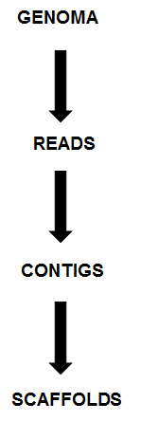
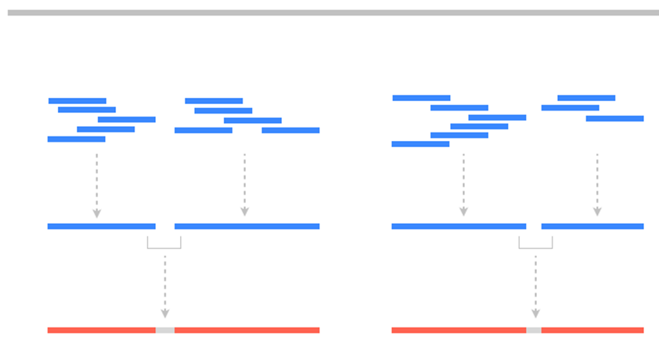

Slide 15
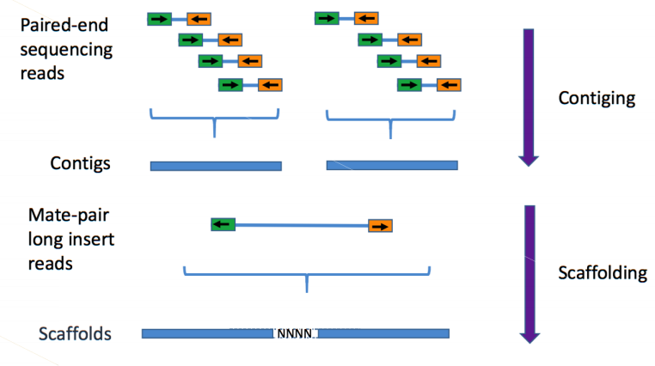

Slide 16
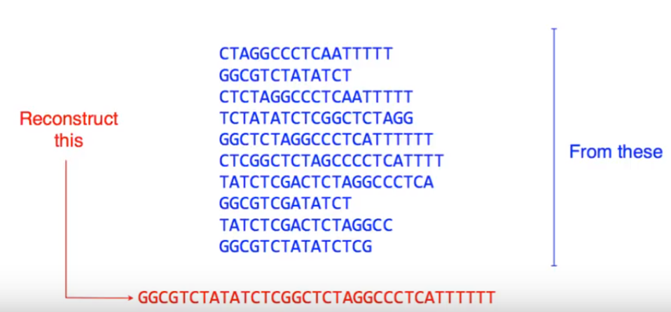

Slide 17
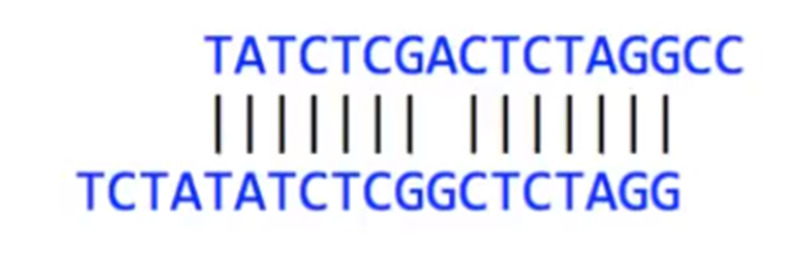
Princípio Básico

Slide 18
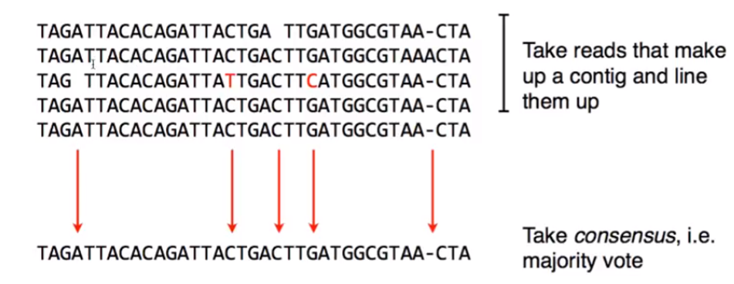
Contig Consenso

Slide 19
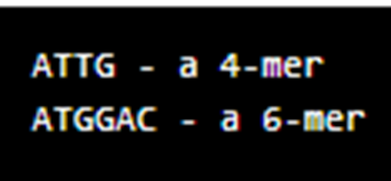
K-mers
Subsequências nucleotídicas de um certo tamanho K
Em uma sequência de tamanho L teremos (L-k+1) k-mers
ex:uma sequência de tamanho L=7 com k=4 tem 4 k-mers
‘Ponte’ entre as leituras

Slide 20
Estratégias para Montagem de Genomas
Montagem de novo
Montagem Guiada por Referência

Slide 21
Montagem de Genomas de novo
de novo (latim): significa "desde o princípio"
Montagem de novo: determinar a sequência de DNA quando não há nenhuma sequência genômica conhecida disponível para uso (referência)
ESTRATÉGIAS: têm vantagens e desvantagens em velocidade e precisão
É quase sempre complexa e difícil (quando o genoma é grande e o DNA analisado possui sequências que se repetem muitas vezes, causando falhas)

Slide 22
Desafios da Montagem de novo
Montagens de novo são mais lentas, consomem muito mais memória de processamento e exigem maior interatividade e atenção (algoritmos de montagem precisam comparar cada leitura a cada segmento diferente)
Causas da Complexidade: número de fragmentos e os seus comprimentos
mais fragmentos = melhor a identificação de sobreposições de sequências
sequências mais curtas são mais rápidas para alinhar
complicam fase junção de contigs e construção de scaffolds no realinhamento

Slide 23
Montagem de Genoma Guiada por Referência
Uso de Sequências de Genomas muito Semelhantes
Em resumo, alguns princípios:
Quanto menores forem as peças (reads curtas) mais complicado o processo
Assim, peças maiores facilitam o processo de montagem
Genoma de Referência “distante” vai certamente induzir a montagens erradas
Estratégia muito usada na Genômica Humana

Slide 24
Estratégias
As leituras são mapeadas contra o genoma de referência - reconstruir seqüências consenso
As leituras são reagrupadas e os contigs/scaffolds são alinhados contra o genoma de referência

Slide 25
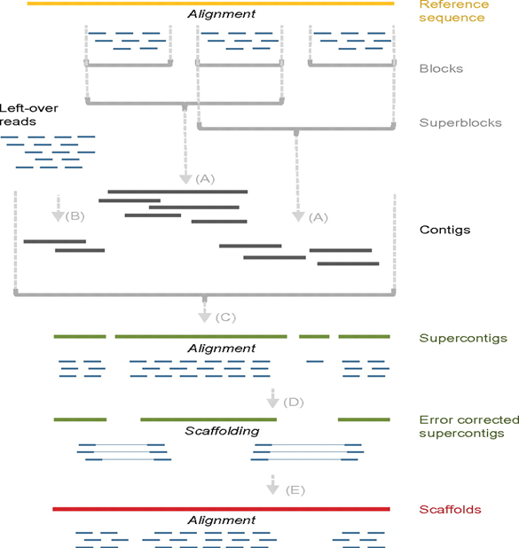
Princípio Básico

Slide 26
Vantagens
Obtenção de menos contigs (maiores em comprimento)
A montagem é mais rápida e, consome menos memória
Procura-se o que é similar ao seu genoma de referência
Novas sequências, completamente diferentes, são perdidas
SNPs e variações muito pequenas são mais facilmente posicionadas e comparadas entre grupos

Slide 27
Desvantagens
Indels / Rearranjos
Nem sempre existe um genoma referência próximo e parecido ao seu. E muitas vezes não fazemos idéia destas diferenças. Essas diferenças vão influenciar na montagem por referência!

Slide 28
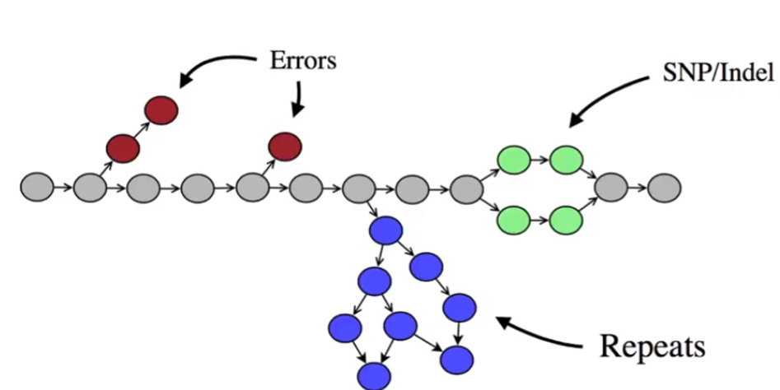
Desafios na Montagem de Genomas
Erros de sequenciamento
Profundidade de leitura desigual
Elementos repetitivos
Baixa cobertura
Alta taxa de erro
Presença dos adaptadores de sequenciamento nas leituras
Contaminação de amostras
Sequenciamento de múltiplos indivíduos

Slide 29
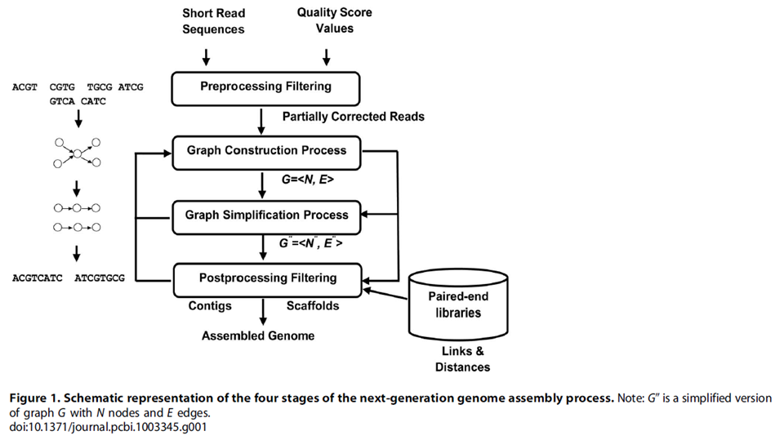
Montagem de Genomas de novo

Slide 30
Filtragem Pré - Processamento
Corrigir ou eliminar leituras errôneas antes de iniciar o processo de montagem
ERROS: causados pelas plataformas de sequenciamento e por isso, diferem
Tais erros incluem: substituições (mismatch), indels, bases ambíguas (ex: N)
Conceito Geral dos Algoritmos: leituras com erros são infrequentes/ aleatórias
Basic Approaches to Error Correction:
Espectro K
Sufixo Árvore/Array
Alinhamento de Seqüências Múltiplas (MSA)
Método Híbrido (aligns short reads against the longer ones and searches for a maximum matching between them in order to create consensus sequence)

Slide 31
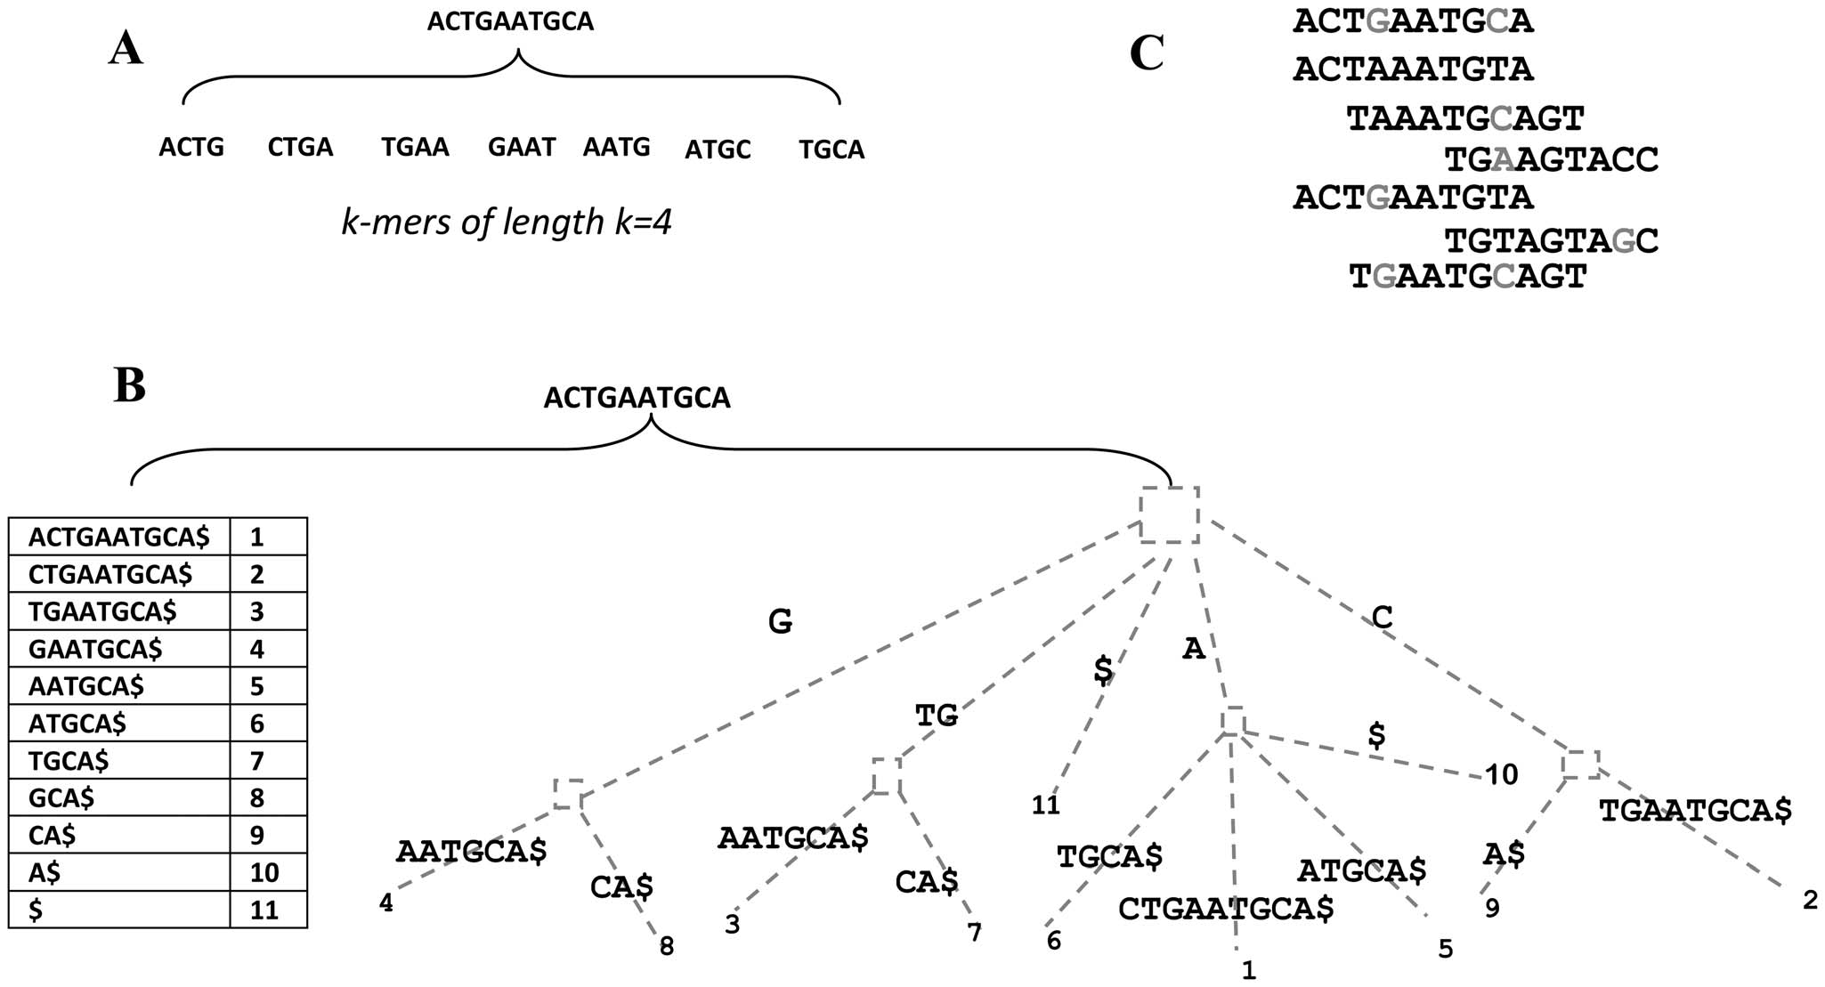
Different approaches for error corrections. (A) K-spectrum approach: a set of substrings of fixed length k are extracted from the read and ready to filter. (B) Suffix tree/array approach: a set of substrings of different lengths of k (suffixes) are extracted from the read, represented in the suffix tree, and ready to filter. (C) Multiple sequence alignment approach: reads are aligned to each other to define consensus bases and correct erroneous ones.

Slide 32
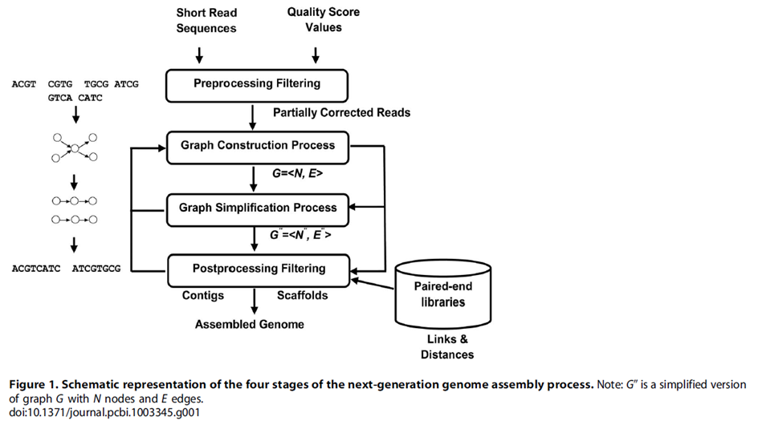

Slide 33
Construção dos Grafos
Combinar leituras parcialmente corrigidas para formar leituras contíguas mais longas;leituras combinadas são aquelas que partilham região de sobreposição
GRAFO: estrutura de dados abstrata (representa semelhanças entre leituras)
Matematicamente, representado como conjunto de nós (vértices): (sub)sequências de leituras + arestas (arcos):sobreposição sufixo-para-prefixo
Approaches:
overlap-based construction (OLC) - overlap graphs
k-mer-based construction - de Bruijn graphs (DBG)
greedy-based construction - greedy graphs
hybrid-based construction - hybrid graphs
Notes:
leituras combinadas são aquelas que compartilham nucleotídeos em suas extremidades

Slide 34
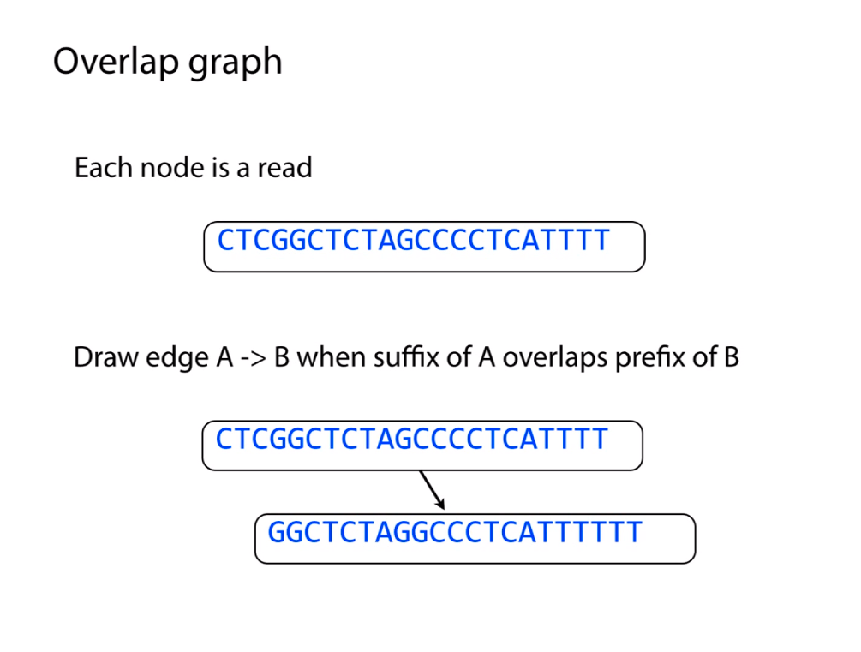

Slide 35
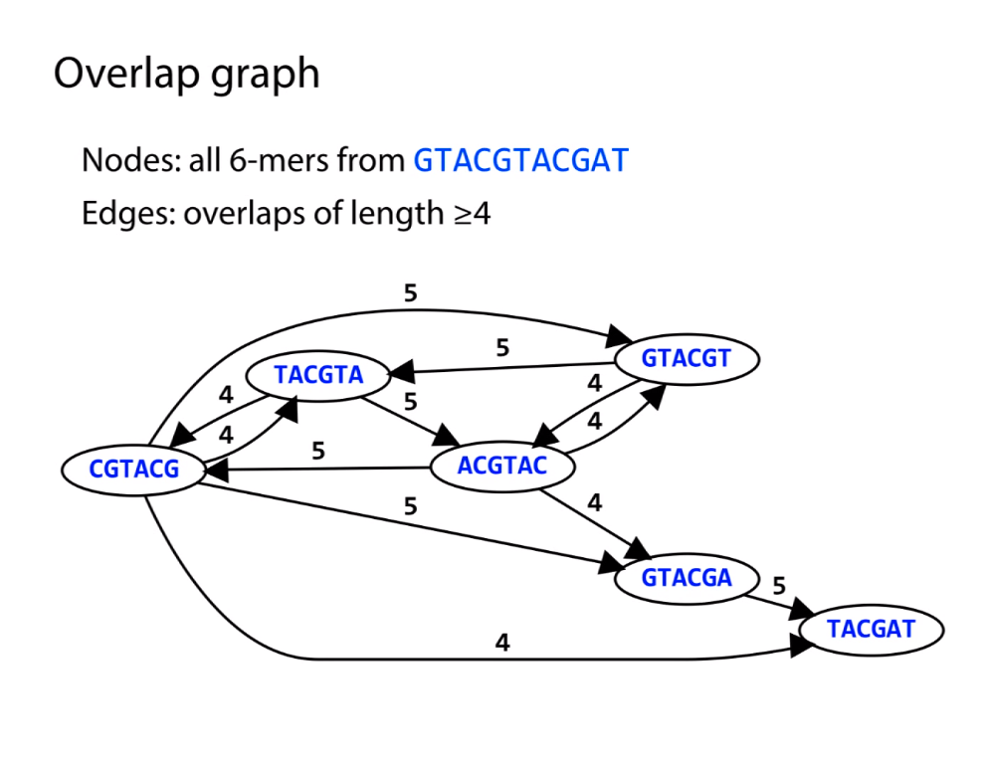

Slide 36
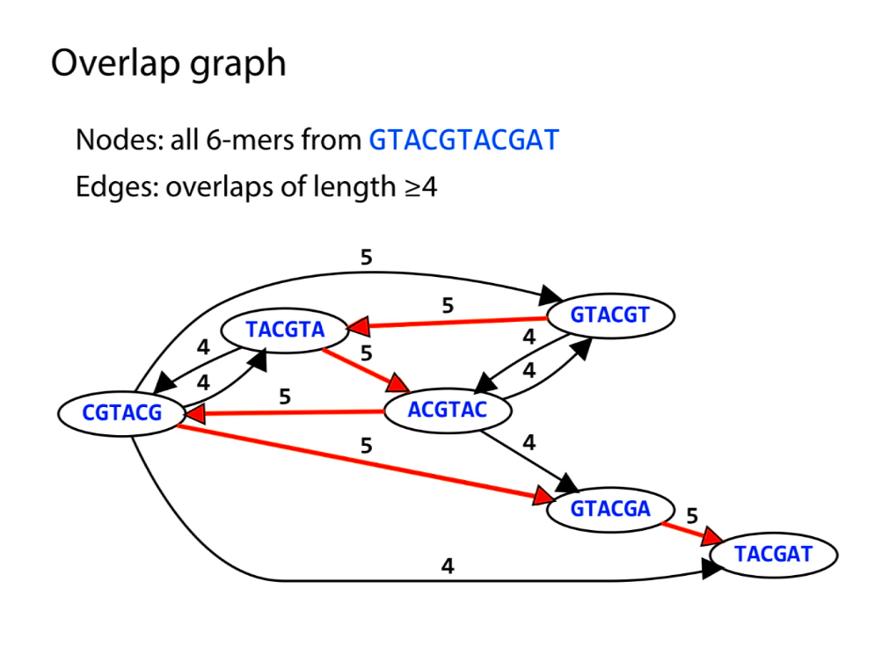

Slide 37
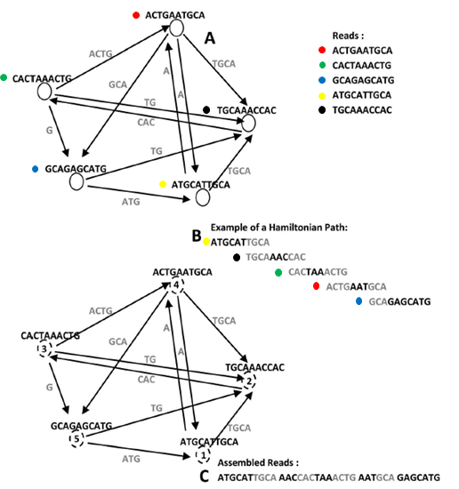
OLC (overlap, layout e consenso)
NÓS correspondem às leituras e as ARESTAS codificam sobreposições (sufixo-para-prefixo) entre elas
Objetivo: encontrar o Caminho Hamiltoniano mais curto que passa por cada nó no grafo exatamente uma vez (representa uma solução para o problema da montagem)
Finalmente, as sobreposições entre as leituras (nós) são combinadas
Amplamente usado para leituras longas que têm número de caracteres suficiente para detectar sobreposições (sequenc. Sanger)

Slide 38
Overlap-Based (OLC) - softwares
•Newbler
•CABOG
•Shorty
•Forge
•Edena
•SGA
•Fermi
•Readjoiner

Slide 39
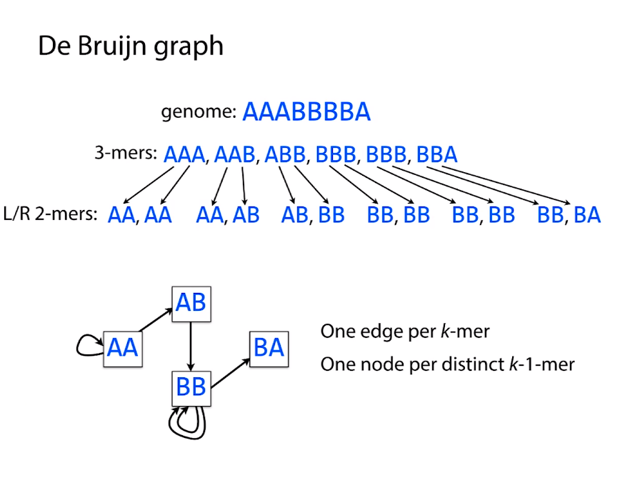

Slide 40
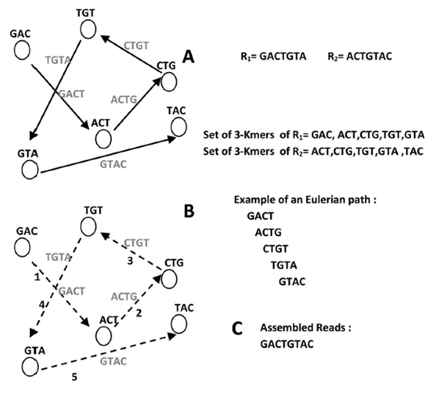
de Bruijn graph
ARESTAS correspondem aos k-mers e NÓS correspondem a k-1 sufixos/prefixos dos k-mers
Caminho Euleriano: visita cada aresta (setas pontilhadas) exatamente uma vez no grafo
Divisão em k-mers: aumenta necessidade de algoritmos eficientes de armazenamento
Softwares
Euler-SR
Velvet
ABySS
SOAPdenovo

Slide 41
OLC x DBG
Ambas abordagens enfrentam problema de falso-positivos e leituras errôneas
A escolha apropriada de k é crucial, mas para qualquer k, há sempre um problema: um k pequeno favorece a situação de leituras errôneas e uma cobertura não uniforme, e um k grande favorece regiões de repetição curtas

Slide 42
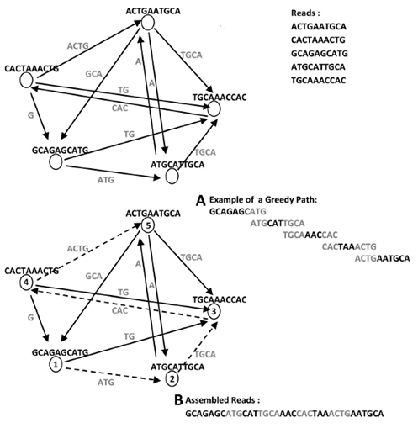
greedy-graph
Operação Básica: dado qualquer nó no grafo, o software escolhe o próximo ‘visitante’ em seu tour que maximize o comprimento da sobreposição com o nó atual. Pode detectar sobreposições falsas e também, pontuações altas resultantes de sequências repetitivas (utilizado em genomas pequenos/ repetitivos)
Softwares
SSAKE
SHARCGS
VCAKE
QSRA

Slide 43
hybrid graph
híbrido entre dois modelos diferentes de construção de grafos, que visa aumentar performance do assembler explorando vantagens de ambos modelos
Softwares:
Edena
Velvet
Taipan

Slide 44
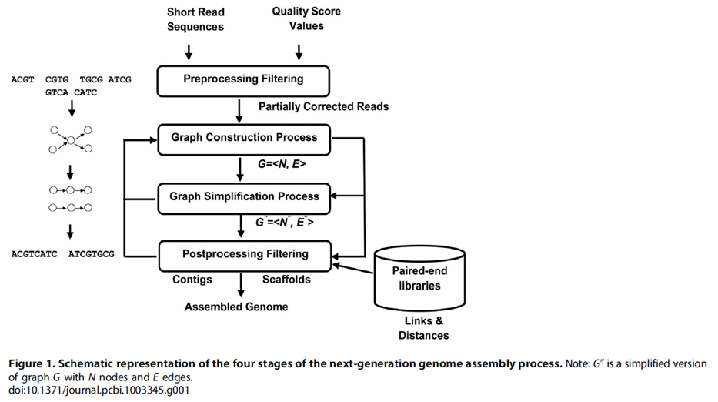

Slide 45
Processo de Simplificação dos Grafos
Milhões de leituras, nós, arestas, caminhos…
Limite de memória e redução do tempo
Remoção do número de nós e arestas e remoção de leituras errôneas

Slide 46
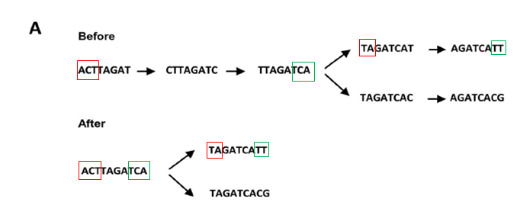
Fusão de Nós

Slide 47
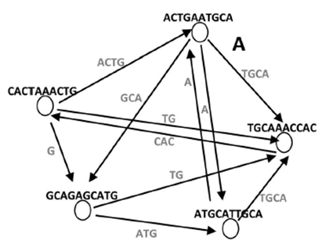
Transição de Arestas
Simplificação de Caminhos
Vi Vj Vk e Vi Vk
Este passo de simplificação só é aplicável aos grafos baseados em sobreposição; grafos de Bruijn, por exemplo, são naturalmente transitivo-reduzido

Slide 48
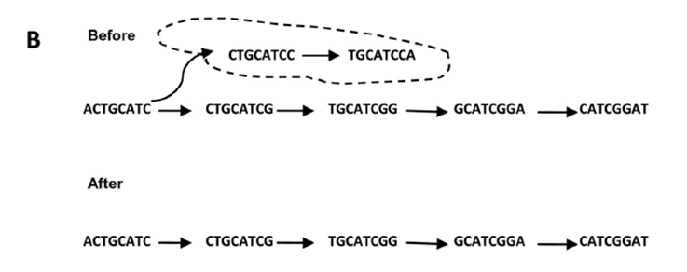
Becos sem Saída
CAUSAS: cobertura e profundidade baixas das leituras e/ou arestas com erros
Softwares: Edena, AbySS e CABOG testam nós
SOAP, Velvet e SGA removem os becos até 2k
Causa por falta de cobertura - eliminação de kmers corretos

Slide 49
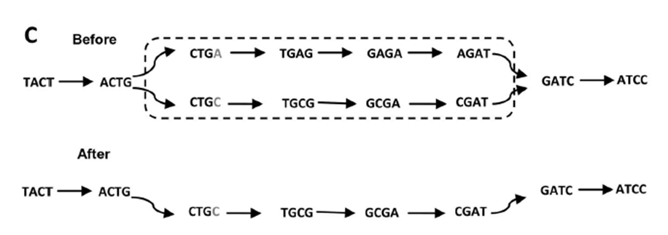
Bolhas
Causas: regiões repetitivas em sequências genômicas,variações biológicas (SNPs)
Caminhos Redundantes

Slide 50
X-Cuts
Formação em regiões repetitivas
Solução: remoção do nó repetido e divisão das conexões em duas vias paralelas
Euler-SR e SOAP - emaranhados simples
Eule-SR e AllPaths-LG - emaranhados complexos
Velvet - integra os algoritmos Pebble e Rock Band misturando leituras curtas e longas

Slide 51
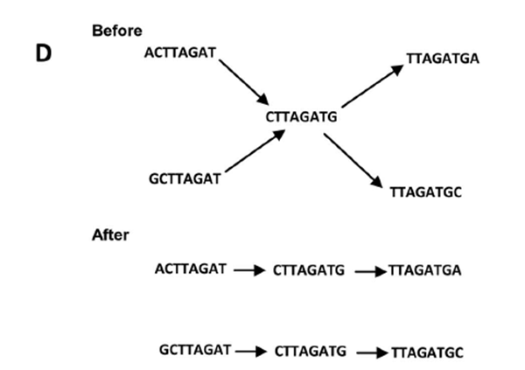

Slide 53
Filtragem Pós-Processamento
Construção de Contigs - detecção de erros de identificação
Extensão/Construção de scaffolds
Nesta fase, as leituras paired-end são incorporadas em contigs por meio da criação de grafos de conectividade (ou pela utilização de grafos construídos previamente - segunda etapa), baseado em informações atualizadas. Então, o novo grafo deve ser filtrado depois de incorporar restrições paired-end que detectam contigs mal montados e repetições não resolvidas

Slide 54
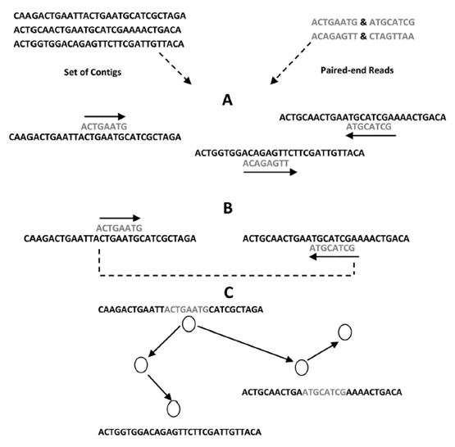

Slide 55
Avaliação da Montagem
Funcionalidade/ Usabilidade
facilidade de instalação e execução,
exigências de hardware e software,
velocidade de resposta, memória….
Qualidade
acurácia, consistência e contiguidade
Métricas (estatísticas globais de montagem)
Nx score = quantidade de contigs/scaffolds, max, min e média dos tamanhos dos contigs/scaffolds, comprimento total leituras curtas, soma dos contigs/scaffolds

Slide 56
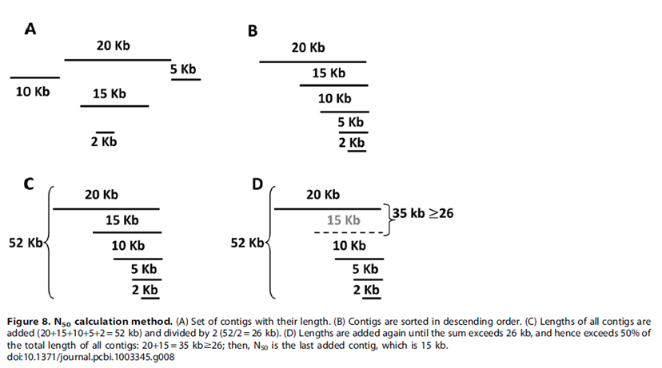
N50 - métrica estatística mais comum
Um Nx maior geralmente é melhor, mas pode não refletir a qualidade da montagem, porque juntas incorretas nos contigs montados aumentam a pontuação

Slide 57
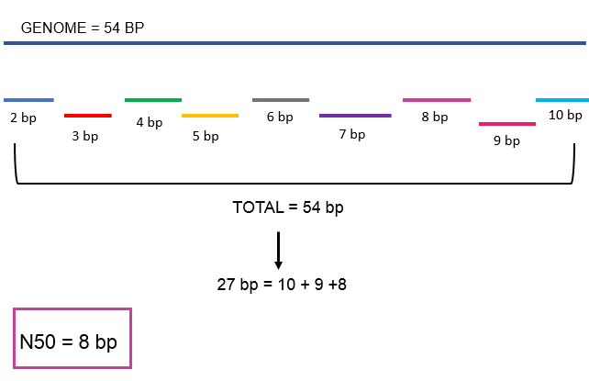

Slide 58
REAPR (Reconhecimento de Grandes Erros em Montagens utilizando extremidades emparelhadas)
Utiliza algoritmos para testar cada base de duas maneiras:
Erros locais em bases detectados na própria leitura
Erros estruturais, erros em scaffolds localizados usando alterações na distribuição esperada de fragmentos de sequenciamento inferido

Slide 59
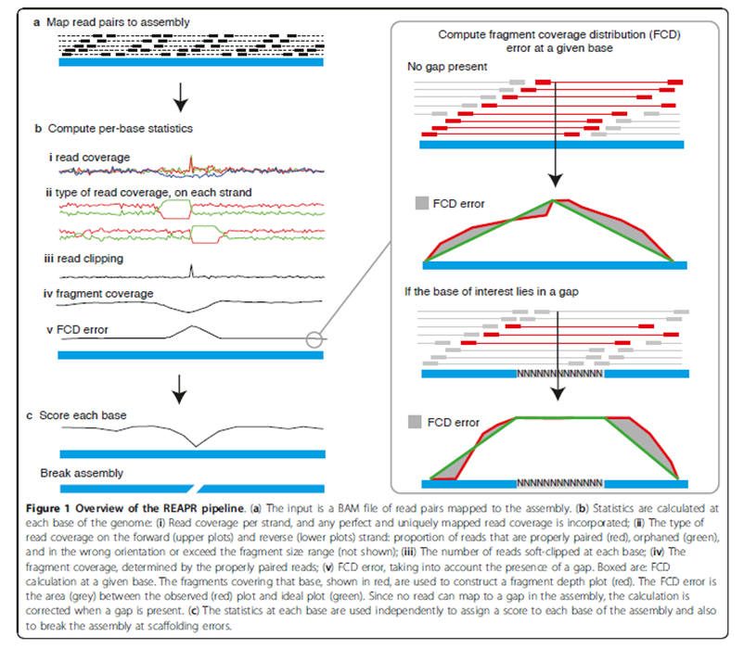

Slide 60
BUSCO - Benchmarking Universal Single-Copy Ortholog
É uma ferramenta de avaliação da montagem de genomas aplicável à construção de sets robustos de treinamento para preditores genéticos:
seleção de espécies de referência de alta qualidade para análises genômicas comparativas e,
identificação de marcadores para estudos filogenômicos e metagenômicos em larga escala

Slide 61
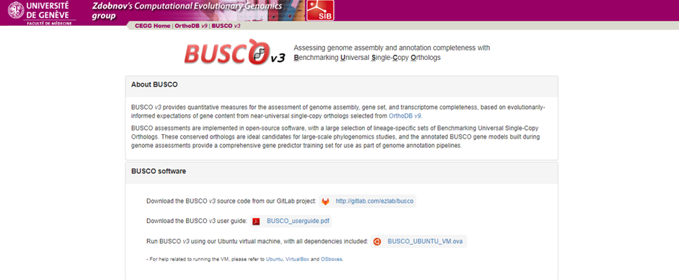

Slide 62
Genome Assemblers

Slide 63
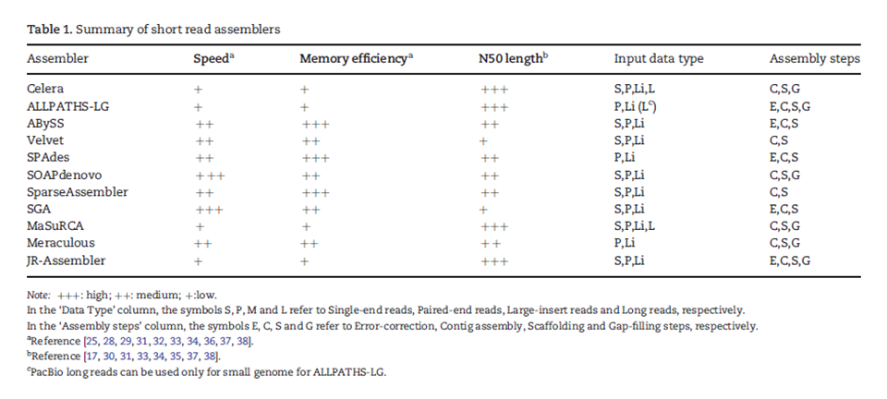
Short-Reads Assemblers

Slide 64
Long-Reads and Hybrid Assemblers

Slide 65
Recomendações
Se você quer montar um genoma....
procure ajuda
seja realista quanto aos seus recursos computacionais
Se você quer analisar um genoma recentemente montado...
compare montagens alternativas
espere baixa qualidade em regiões difíceis

Slide 66
Conclusões
Em primeiro lugar, não há maneira de se chegar a uma única métrica melhor
A montagem depende do sequenciamento, que depende da biblioteca
Obter a melhor montagem: deve-se realizar múltiplas montagens várias vezes
Construção de Assemblers apresenta muitos desafios que complicam a tarefa, como por exemplo, quantidade massiva de dados de sequenciamento, comprimentos de leitura curtos, erros de sequenciamento e repetições

Slide 67
Conclusões
As definições dos parâmetros de montagem diferem de acordo com:
plataforma de sequenciam., leituras de sequência, disponibilidade de recursos
Os assemblers ainda carecem de interfaces de usuário interativas e requisitos de configuração fáceis (desafios para usuários com background limitado)
Os desenvolvedores têm dificuldades para desenvolver estratégias de montagem inovadoras e estruturas de dados eficientes para superar as limitações dos recursos computacionais e os diferentes tipos de dados gerados

Slide 68
Perspectivas Futuras
Sequências mais longas com menos erros
Melhorias na preparação das amostras
Aumento do poder computacional
Redução de custos
Algoritmos mais elaborados
Métricas de melhor qualidade
Referências mais refinadas e confiáveis

Slide 69
Muito Obrigada!!

